Slide 1
CAVISE: Connected and Automated Vehicle Integrated Simulation Environment
МИЭМ НИУ ВШЭ
Департамент компьютерной инженерии
Москва 2024
Руководитель: Степанянц Виталий Гургенович
Студенты: Симаков Григорий Александрович, Хорошилов Григорий Сергеевич, Долгов Илья Михайлович, Савин Кирилл Сергеевич, Мкртчян Гарик Андраникович, Касперович Александр Викторович, Андрончев Александр Дмитриевич, Мартюшева Александра Романовна, Дорошев Илья Витальевич, Карпов Арсений Кириллович, Бушуев Никита Игоревич, Рахимуллина Валерия Евгеньевна, Маргарян Артур Геворгович, Уртенов Алан Наурузович, Насыров Даниэль Дамилевич, Мудрик Александр Сергеевич, Бурлакова Елена Петровна, Павлова Елена Денисовна, Голоцан Григорий Алексеевич, Пашина Ксения Игоревна, Миркин Давид Евгеньевич, Гулидов Никита Алексеевич, Кенджаев Алишер Ганишерович, Крючков Артемий Кириллович, Косминцев Егор Михайлович, Ерицян Карен Арменович, Шубин Денис Алексеевич, Мельников Александр Андреевич

Slide 2
Актуальность
Департамент компьютерной инженерии
Исследование влияния объектов окружающей среды на поведение подключенного и беспилотного транспорта
Актуальность
>1,35 млн
80%
~$2 трлн
Человек в год погибает в ДТП. Несколько миллионов получают серьезные травмы. ДТП – основная причина смерти в возрасте от 5 до 29 лет.
На столько ожидается снижение количества ДТП при использовании комбинации беспилотного и подключенного транспорта
Прогноз объема рынка интеллектуальных транспортных средств к 2030 году
По оценкам, с 2015 по 2030 год дорожно-транспортные происшествия обойдутся мировой экономике в 1,8 трлн долларов США, в то время как экономические потери, возникающие из-за дорожных пробок, только в ЕС оценивается в 270 млрд евро ежегодно.

Slide 3
- Разработка интегрированной среды моделирования с целью верификации и валидации технологий подключенного и беспилотного транспорта - ASEC (automated shared electric connected vehicles) – беспилотным и подключенным технологиям требуется обширное тестирование, для всех вместе – валидация - Высокоточное/высокодетализированное и крупномасштабное моделирование
Департамент компьютерной инженерии
Разработка интегрированной САПР для подключенного и беспилотного транспорта
Архитектура САПР
Wang et al., 2020, V2VNet: Vehicle-to-Vehicle Communication for Joint Perception and Prediction
Reichardt et al., 2011, Virtual Drive: A Complete V2X Communication and Radar System Simulator for Optimization of Multiple Antenna Systems
Notes:
Разработана архитектура для ISE, основанная на выявленных требованиях и доступных инструментах с открытым исходным кодом
OpenCDA предлагает комплексный пакет программного обеспечения, который включает в себя основные компоненты автоматизированного вождения: восприятия с помощью сенсоров, планирования и исполнения команд. Для совместного восприятия и совместного управления дорожным движением сервер OpenCDA отправляет информацию от других транспортных средств клиенту каждого транспортного средства. Выполняются вычисления, и принятые управляющие решения отправляются обратно на сервер.
В Artery промежуточное программное обеспечение действует как узел для работы служб Vehicle-to-Everything (V2X), запущенных на каждом транспортном средстве. Каждый CAV имеет свою собственную локальную модель окружающей среды, которая представляет собой локальную точку зрения транспортного средства на окружающую среду. Службы могут получать доступ к модели локальной среды и запрашивать у нее воспринимаемые объекты. Промежуточное программное обеспечение в Artery подходит для создания интерфейса с модулями OpenCDA, чтобы предоставить Artery возможности OpenCDA Cooperative Driving System. Artery использует существующие модели беспроводной связи: модуль INET имитирует беспроводной протокол канального уровня для связи V2X, в то время как Vanetza имитирует стек протоколов ETSI ITS-G5. Эти модули моделируют дальность связи, задержку сообщений и перегрузку.
Протокол TraCI, предоставляемый SUMO, используется для сопряжения OMNeT++ и CARLA для совместного моделирования. Этот протокол позволяет обмениваться данными о местоположении транспортного средства, скорости, угле поворота и информацией, полученной с датчиков, между симуляторами. Когда симуляторы работают одновременно, SUMO синхронизирует их по протоколу TraCI.

Slide 4
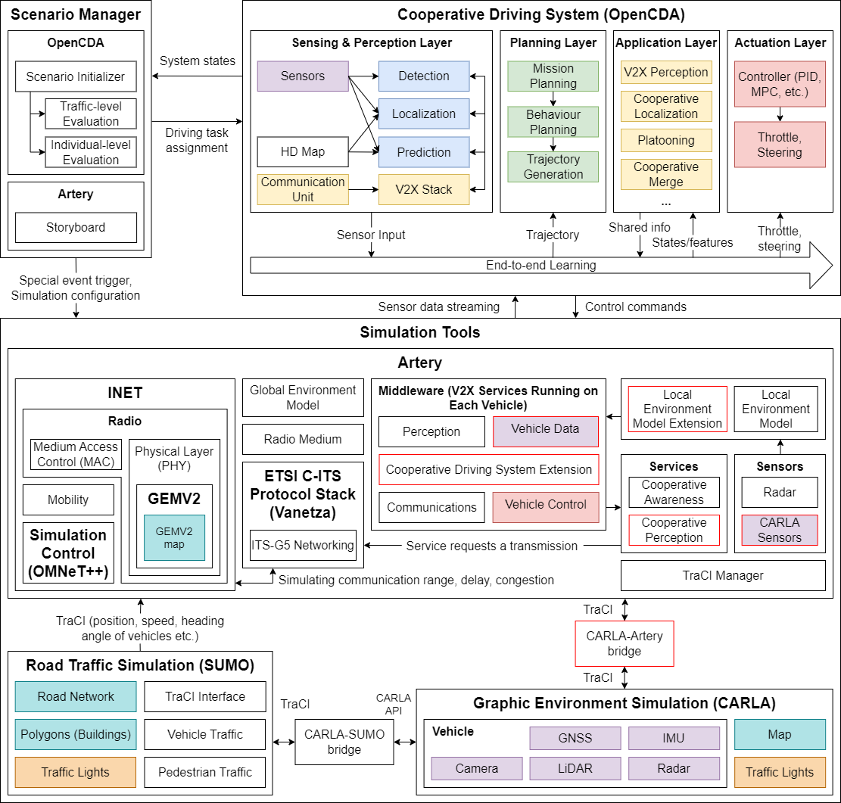
- В качестве решения мы предлагаем высокоточную многоуровневую среду моделирования, которая объединяет state-of-the-art модели и симуляторы с открытым кодом - Модели дополняют друг друга и позволяют получить новый уточненный результат
Департамент компьютерной инженерии
Разработка интегрированной САПР для подключенного и беспилотного транспорта
Архитектура САПР
Notes:
Разработана архитектура для ISE, основанная на выявленных требованиях и доступных инструментах с открытым исходным кодом
OpenCDA предлагает комплексный пакет программного обеспечения, который включает в себя основные компоненты автоматизированного вождения: восприятия с помощью сенсоров, планирования и исполнения команд. Для совместного восприятия и совместного управления дорожным движением сервер OpenCDA отправляет информацию от других транспортных средств клиенту каждого транспортного средства. Выполняются вычисления, и принятые управляющие решения отправляются обратно на сервер.
В Artery промежуточное программное обеспечение действует как узел для работы служб Vehicle-to-Everything (V2X), запущенных на каждом транспортном средстве. Каждый CAV имеет свою собственную локальную модель окружающей среды, которая представляет собой локальную точку зрения транспортного средства на окружающую среду. Службы могут получать доступ к модели локальной среды и запрашивать у нее воспринимаемые объекты. Промежуточное программное обеспечение в Artery подходит для создания интерфейса с модулями OpenCDA, чтобы предоставить Artery возможности OpenCDA Cooperative Driving System. Artery использует существующие модели беспроводной связи: модуль INET имитирует беспроводной протокол канального уровня для связи V2X, в то время как Vanetza имитирует стек протоколов ETSI ITS-G5. Эти модули моделируют дальность связи, задержку сообщений и перегрузку.
Протокол TraCI, предоставляемый SUMO, используется для сопряжения OMNeT++ и CARLA для совместного моделирования. Этот протокол позволяет обмениваться данными о местоположении транспортного средства, скорости, угле поворота и информацией, полученной с датчиков, между симуляторами. Когда симуляторы работают одновременно, SUMO синхронизирует их по протоколу TraCI.

Slide 5
Департамент компьютерной инженерии
Разработка интегрированной САПР для подключенного и беспилотного транспорта
Текущая реализация параллельного моделирования

Slide 6
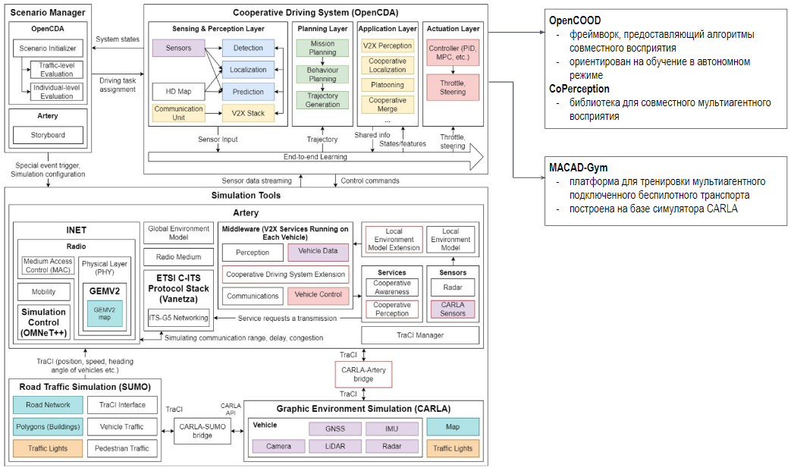
Департамент компьютерной инженерии
Разработка интегрированной САПР для подключенного и беспилотного транспорта
Архитектура САПР
Notes:
Разработана архитектура для ISE, основанная на выявленных требованиях и доступных инструментах с открытым исходным кодом
OpenCDA предлагает комплексный пакет программного обеспечения, который включает в себя основные компоненты автоматизированного вождения: восприятия с помощью сенсоров, планирования и исполнения команд. Для совместного восприятия и совместного управления дорожным движением сервер OpenCDA отправляет информацию от других транспортных средств клиенту каждого транспортного средства. Выполняются вычисления, и принятые управляющие решения отправляются обратно на сервер.
В Artery промежуточное программное обеспечение действует как узел для работы служб Vehicle-to-Everything (V2X), запущенных на каждом транспортном средстве. Каждый CAV имеет свою собственную локальную модель окружающей среды, которая представляет собой локальную точку зрения транспортного средства на окружающую среду. Службы могут получать доступ к модели локальной среды и запрашивать у нее воспринимаемые объекты. Промежуточное программное обеспечение в Artery подходит для создания интерфейса с модулями OpenCDA, чтобы предоставить Artery возможности OpenCDA Cooperative Driving System. Artery использует существующие модели беспроводной связи: модуль INET имитирует беспроводной протокол канального уровня для связи V2X, в то время как Vanetza имитирует стек протоколов ETSI ITS-G5. Эти модули моделируют дальность связи, задержку сообщений и перегрузку.
Протокол TraCI, предоставляемый SUMO, используется для сопряжения OMNeT++ и CARLA для совместного моделирования. Этот протокол позволяет обмениваться данными о местоположении транспортного средства, скорости, угле поворота и информацией, полученной с датчиков, между симуляторами. Когда симуляторы работают одновременно, SUMO синхронизирует их по протоколу TraCI.

Slide 7
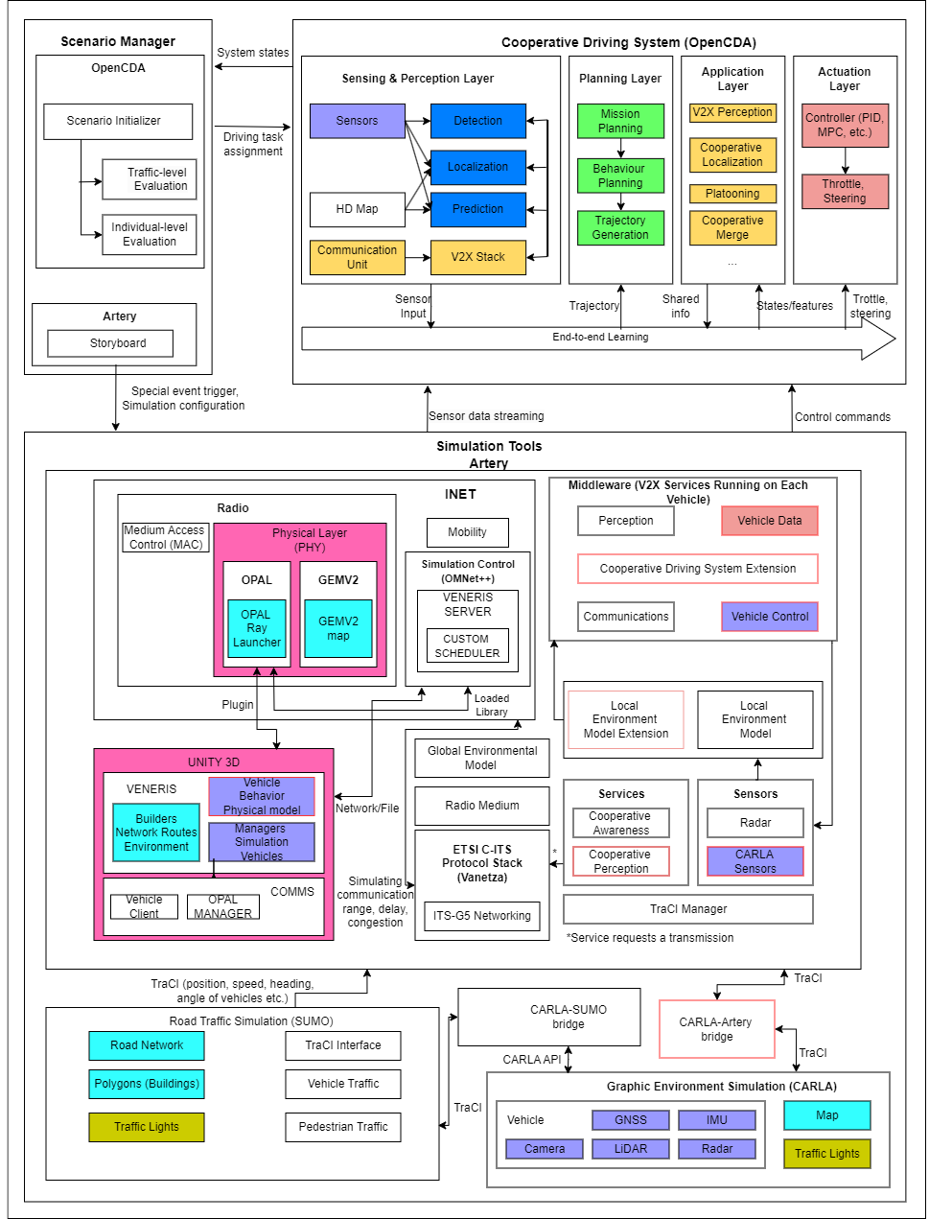
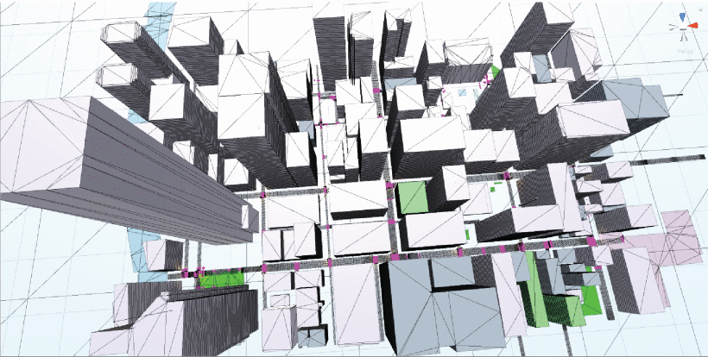
Департамент компьютерной инженерии
Разработка интегрированной САПР для подключенного и беспилотного транспорта
Архитектура САПР
Notes:
Разработана архитектура для ISE, основанная на выявленных требованиях и доступных инструментах с открытым исходным кодом
OpenCDA предлагает комплексный пакет программного обеспечения, который включает в себя основные компоненты автоматизированного вождения: восприятия с помощью сенсоров, планирования и исполнения команд. Для совместного восприятия и совместного управления дорожным движением сервер OpenCDA отправляет информацию от других транспортных средств клиенту каждого транспортного средства. Выполняются вычисления, и принятые управляющие решения отправляются обратно на сервер.
В Artery промежуточное программное обеспечение действует как узел для работы служб Vehicle-to-Everything (V2X), запущенных на каждом транспортном средстве. Каждый CAV имеет свою собственную локальную модель окружающей среды, которая представляет собой локальную точку зрения транспортного средства на окружающую среду. Службы могут получать доступ к модели локальной среды и запрашивать у нее воспринимаемые объекты. Промежуточное программное обеспечение в Artery подходит для создания интерфейса с модулями OpenCDA, чтобы предоставить Artery возможности OpenCDA Cooperative Driving System. Artery использует существующие модели беспроводной связи: модуль INET имитирует беспроводной протокол канального уровня для связи V2X, в то время как Vanetza имитирует стек протоколов ETSI ITS-G5. Эти модули моделируют дальность связи, задержку сообщений и перегрузку.
Протокол TraCI, предоставляемый SUMO, используется для сопряжения OMNeT++ и CARLA для совместного моделирования. Этот протокол позволяет обмениваться данными о местоположении транспортного средства, скорости, угле поворота и информацией, полученной с датчиков, между симуляторами. Когда симуляторы работают одновременно, SUMO синхронизирует их по протоколу TraCI.

Slide 8
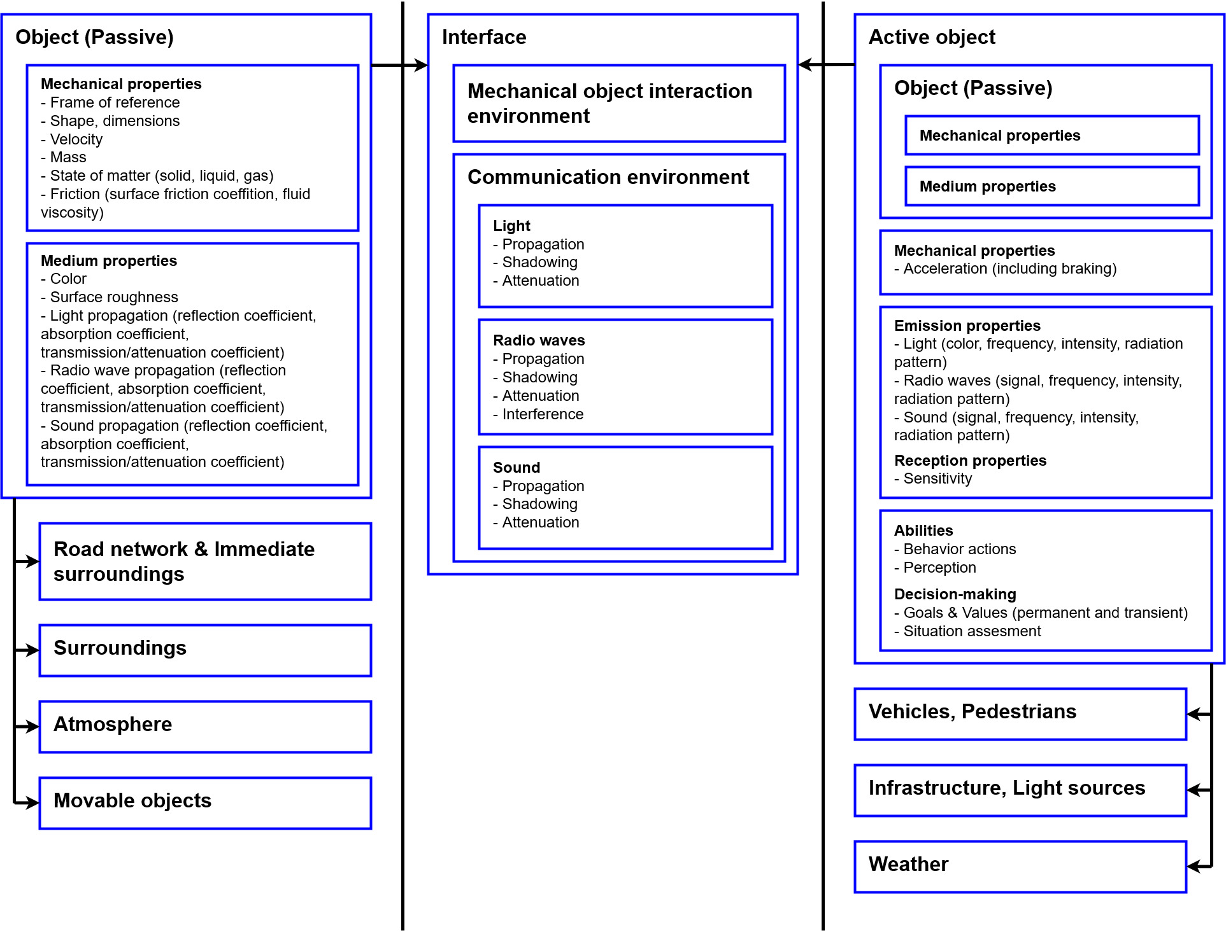
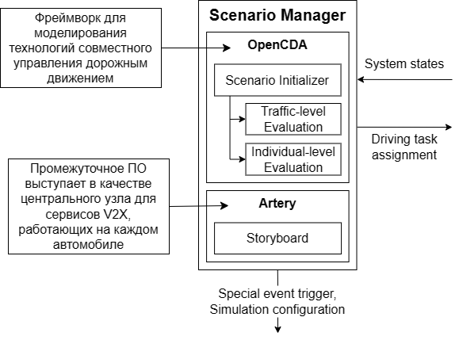
Департамент компьютерной инженерии
Разработка интегрированной САПР для подключенного и беспилотного транспорта
Структурированный формат описания сценариев дорожного движения
Notes:
Разработана архитектура для ISE, основанная на выявленных требованиях и доступных инструментах с открытым исходным кодом
OpenCDA предлагает комплексный пакет программного обеспечения, который включает в себя основные компоненты автоматизированного вождения: восприятия с помощью сенсоров, планирования и исполнения команд. Для совместного восприятия и совместного управления дорожным движением сервер OpenCDA отправляет информацию от других транспортных средств клиенту каждого транспортного средства. Выполняются вычисления, и принятые управляющие решения отправляются обратно на сервер.
В Artery промежуточное программное обеспечение действует как узел для работы служб Vehicle-to-Everything (V2X), запущенных на каждом транспортном средстве. Каждый CAV имеет свою собственную локальную модель окружающей среды, которая представляет собой локальную точку зрения транспортного средства на окружающую среду. Службы могут получать доступ к модели локальной среды и запрашивать у нее воспринимаемые объекты. Промежуточное программное обеспечение в Artery подходит для создания интерфейса с модулями OpenCDA, чтобы предоставить Artery возможности OpenCDA Cooperative Driving System. Artery использует существующие модели беспроводной связи: модуль INET имитирует беспроводной протокол канального уровня для связи V2X, в то время как Vanetza имитирует стек протоколов ETSI ITS-G5. Эти модули моделируют дальность связи, задержку сообщений и перегрузку.
Протокол TraCI, предоставляемый SUMO, используется для сопряжения OMNeT++ и CARLA для совместного моделирования. Этот протокол позволяет обмениваться данными о местоположении транспортного средства, скорости, угле поворота и информацией, полученной с датчиков, между симуляторами. Когда симуляторы работают одновременно, SUMO синхронизирует их по протоколу TraCI.

Slide 9
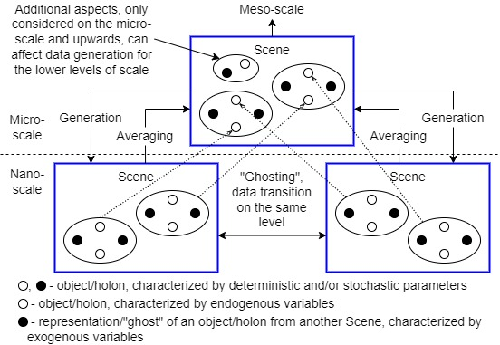
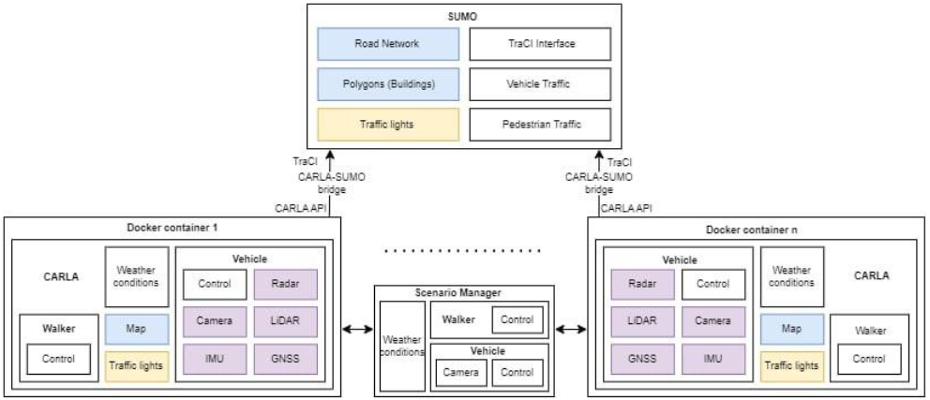
Департамент компьютерной инженерии
Разработка интегрированной САПР для подключенного и беспилотного транспорта
Архитектура ИСМ
Notes:
Разработана архитектура для ISE, основанная на выявленных требованиях и доступных инструментах с открытым исходным кодом
OpenCDA предлагает комплексный пакет программного обеспечения, который включает в себя основные компоненты автоматизированного вождения: восприятия с помощью сенсоров, планирования и исполнения команд. Для совместного восприятия и совместного управления дорожным движением сервер OpenCDA отправляет информацию от других транспортных средств клиенту каждого транспортного средства. Выполняются вычисления, и принятые управляющие решения отправляются обратно на сервер.
В Artery промежуточное программное обеспечение действует как узел для работы служб Vehicle-to-Everything (V2X), запущенных на каждом транспортном средстве. Каждый CAV имеет свою собственную локальную модель окружающей среды, которая представляет собой локальную точку зрения транспортного средства на окружающую среду. Службы могут получать доступ к модели локальной среды и запрашивать у нее воспринимаемые объекты. Промежуточное программное обеспечение в Artery подходит для создания интерфейса с модулями OpenCDA, чтобы предоставить Artery возможности OpenCDA Cooperative Driving System. Artery использует существующие модели беспроводной связи: модуль INET имитирует беспроводной протокол канального уровня для связи V2X, в то время как Vanetza имитирует стек протоколов ETSI ITS-G5. Эти модули моделируют дальность связи, задержку сообщений и перегрузку.
Протокол TraCI, предоставляемый SUMO, используется для сопряжения OMNeT++ и CARLA для совместного моделирования. Этот протокол позволяет обмениваться данными о местоположении транспортного средства, скорости, угле поворота и информацией, полученной с датчиков, между симуляторами. Когда симуляторы работают одновременно, SUMO синхронизирует их по протоколу TraCI.

Slide 10
- Объединив эти разработки мы получим наиболее детализированную среди доступных инструментов с открытым кодом среду моделирования с возможностью формирования большого количества сценариев и параллельного многоуровневого моделирования - Возможна корректировка задач для участия в конкретных проектах
Департамент компьютерной инженерии
Разработка интегрированной САПР для подключенного и беспилотного транспорта
CAVISE
Notes:
Разработана архитектура для ISE, основанная на выявленных требованиях и доступных инструментах с открытым исходным кодом
OpenCDA предлагает комплексный пакет программного обеспечения, который включает в себя основные компоненты автоматизированного вождения: восприятия с помощью сенсоров, планирования и исполнения команд. Для совместного восприятия и совместного управления дорожным движением сервер OpenCDA отправляет информацию от других транспортных средств клиенту каждого транспортного средства. Выполняются вычисления, и принятые управляющие решения отправляются обратно на сервер.
В Artery промежуточное программное обеспечение действует как узел для работы служб Vehicle-to-Everything (V2X), запущенных на каждом транспортном средстве. Каждый CAV имеет свою собственную локальную модель окружающей среды, которая представляет собой локальную точку зрения транспортного средства на окружающую среду. Службы могут получать доступ к модели локальной среды и запрашивать у нее воспринимаемые объекты. Промежуточное программное обеспечение в Artery подходит для создания интерфейса с модулями OpenCDA, чтобы предоставить Artery возможности OpenCDA Cooperative Driving System. Artery использует существующие модели беспроводной связи: модуль INET имитирует беспроводной протокол канального уровня для связи V2X, в то время как Vanetza имитирует стек протоколов ETSI ITS-G5. Эти модули моделируют дальность связи, задержку сообщений и перегрузку.
Протокол TraCI, предоставляемый SUMO, используется для сопряжения OMNeT++ и CARLA для совместного моделирования. Этот протокол позволяет обмениваться данными о местоположении транспортного средства, скорости, угле поворота и информацией, полученной с датчиков, между симуляторами. Когда симуляторы работают одновременно, SUMO синхронизирует их по протоколу TraCI.

Slide 11
Мои контакты
Департамент компьютерной инженерии
Разработка интегрированной САПР для подключенного и беспилотного транспорта
Контакты
Виталий Степанянц
+79057133344
t.me/KaharB
vg.stepanyants@hse.ru
https://www.hse.ru/staff/vitalystepanyants
Notes:
Разработана архитектура для ISE, основанная на выявленных требованиях и доступных инструментах с открытым исходным кодом
OpenCDA предлагает комплексный пакет программного обеспечения, который включает в себя основные компоненты автоматизированного вождения: восприятия с помощью сенсоров, планирования и исполнения команд. Для совместного восприятия и совместного управления дорожным движением сервер OpenCDA отправляет информацию от других транспортных средств клиенту каждого транспортного средства. Выполняются вычисления, и принятые управляющие решения отправляются обратно на сервер.
В Artery промежуточное программное обеспечение действует как узел для работы служб Vehicle-to-Everything (V2X), запущенных на каждом транспортном средстве. Каждый CAV имеет свою собственную локальную модель окружающей среды, которая представляет собой локальную точку зрения транспортного средства на окружающую среду. Службы могут получать доступ к модели локальной среды и запрашивать у нее воспринимаемые объекты. Промежуточное программное обеспечение в Artery подходит для создания интерфейса с модулями OpenCDA, чтобы предоставить Artery возможности OpenCDA Cooperative Driving System. Artery использует существующие модели беспроводной связи: модуль INET имитирует беспроводной протокол канального уровня для связи V2X, в то время как Vanetza имитирует стек протоколов ETSI ITS-G5. Эти модули моделируют дальность связи, задержку сообщений и перегрузку.
Протокол TraCI, предоставляемый SUMO, используется для сопряжения OMNeT++ и CARLA для совместного моделирования. Этот протокол позволяет обмениваться данными о местоположении транспортного средства, скорости, угле поворота и информацией, полученной с датчиков, между симуляторами. Когда симуляторы работают одновременно, SUMO синхронизирует их по протоколу TraCI.

Slide 12
Публикации
Департамент компьютерной инженерии
Разработка интегрированной САПР для подключенного и беспилотного транспорта
Публикации
Google Scholar
ResearchGate
Notes:
Разработана архитектура для ISE, основанная на выявленных требованиях и доступных инструментах с открытым исходным кодом
OpenCDA предлагает комплексный пакет программного обеспечения, который включает в себя основные компоненты автоматизированного вождения: восприятия с помощью сенсоров, планирования и исполнения команд. Для совместного восприятия и совместного управления дорожным движением сервер OpenCDA отправляет информацию от других транспортных средств клиенту каждого транспортного средства. Выполняются вычисления, и принятые управляющие решения отправляются обратно на сервер.
В Artery промежуточное программное обеспечение действует как узел для работы служб Vehicle-to-Everything (V2X), запущенных на каждом транспортном средстве. Каждый CAV имеет свою собственную локальную модель окружающей среды, которая представляет собой локальную точку зрения транспортного средства на окружающую среду. Службы могут получать доступ к модели локальной среды и запрашивать у нее воспринимаемые объекты. Промежуточное программное обеспечение в Artery подходит для создания интерфейса с модулями OpenCDA, чтобы предоставить Artery возможности OpenCDA Cooperative Driving System. Artery использует существующие модели беспроводной связи: модуль INET имитирует беспроводной протокол канального уровня для связи V2X, в то время как Vanetza имитирует стек протоколов ETSI ITS-G5. Эти модули моделируют дальность связи, задержку сообщений и перегрузку.
Протокол TraCI, предоставляемый SUMO, используется для сопряжения OMNeT++ и CARLA для совместного моделирования. Этот протокол позволяет обмениваться данными о местоположении транспортного средства, скорости, угле поворота и информацией, полученной с датчиков, между симуляторами. Когда симуляторы работают одновременно, SUMO синхронизирует их по протоколу TraCI.

